Slide 1


QUE ES ACREDITACION EN SALUD?
Proceso periódico de autoevaluación interna y revisión externa de los proceso y resultados que garantizan y mejoran la calidad de la atención del cliente en una organización de salud.

Slide 2
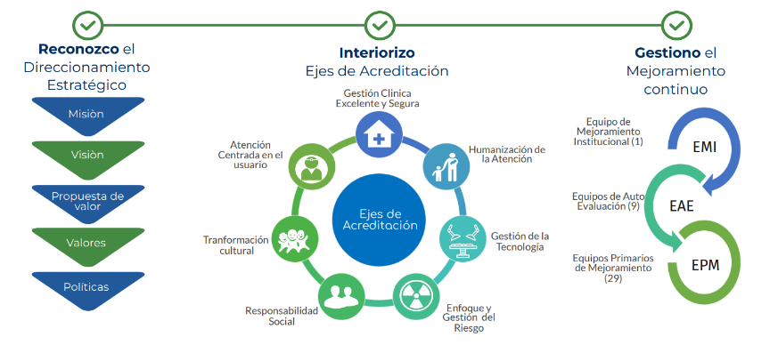
ACREDITACION

Slide 3


PRINCIPIOS DE ACREDITACION
CONFIDENCIALIDAD
GRADUALIDAD
EFICIENCIA
La informando del proceso de acreditación confidenciales
Las actuaciones y procesos que se desarrollen con el mejor aprovechamiento de los recursos disponibles
El nivel de Exigencia establecido mediante los estándares del Sistema Único de Acreditación será creciente en el tiempo, con el propósito de propender por el mejoramiento continuo de la calidad de los servicios de salud.
Así como el cumplimiento de los parámetros internacionales de ISQUA para este tipo de evaluaciones

Slide 4
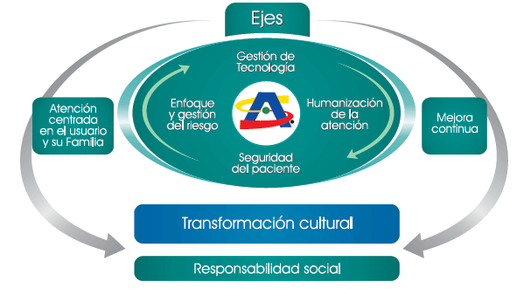
EJES DE ACREDITACION
Así como el cumplimiento de los parámetros internacionales de ISQUA para este tipo de evaluaciones

Slide 5
SIGNIFICADO DE CADA EJE
SEGURIDAD DEL PACIENTE
Entendida como el conjunto de elementos estructurales, procesos, instrumentos y metodologías que buscan minimizar el riesgo de sufrir un evento adverso en el proceso de atención en salud.
HUMANIZACION
Es un asunto ético, que tiene que ver con los valores que conducen nuestra conducta en el ámbito de la salud. Cuando los valores nos llevan a diseñar políticas, programas, realizar cuidados y velar por las relaciones asociadas con la dignidad de todo ser humano, hablamos de humanización
TECNOLOGIA
Se requiere de una planeación en tecnología mediante un proceso de adquisición y utilización que las beneficie e igualmente beneficie a los usuarios y al sistema en general. Propone adoptar metodologías de adquisición, prevenir el desbordamiento de los costos que puede producir la compara indiscriminada de alta tecnología y realizar esfuerzos en este sentido

Slide 6
SIGNIFICADO DE CADA EJE
CULTURA ORGANIZACIONAL
En los sistemas de salud es una mezcla de saberes, conductas, relatos, creencias, suposiciones y modos de expresión que todos los miembros de la organización comparten, por ejemplo: las normas, los valores, las actitudes, los estilos de vida, el lenguaje técnico.-científico y la terminología propia de las disciplinas biomédicas y sociales.
ENFOQUE DE RIESGO
Se establece la protección a los usuarios de los principales riesgos en la prestación de servicios, por parte de los prestadores, haciendo énfasis en el cumplimiento de requisitos para evitar la presentación del riesgo.
RESPONSABILIDAD SOCIAL
La Organización Mundial de la Salud (OMS) define la responsabilidad social como la obligación de dirigir las actividades educativas, investigadoras y de servicio a entender las necesidades prioritarias de la comunidad, región y/o nación.

Slide 7
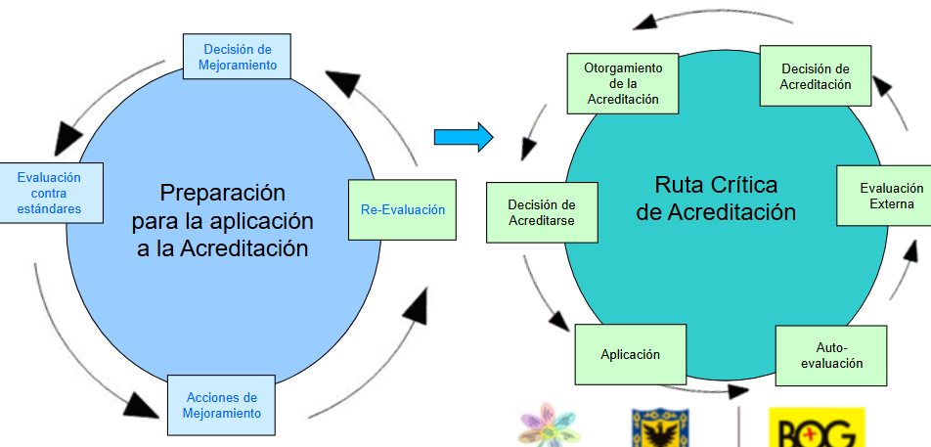
CICLO DE ACREDITACION

Slide 8
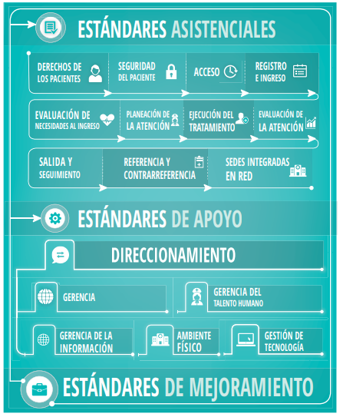
QUE AUTOEVALUA LA E.S.E DEPARTAMENTAL AN VICENTE DE PAUL DE GARZON.
La E.S.E Departamental San Vicente de Paul, aplica para su autoevaluación los estándares contenidos en el MANUAL DE ACEDITACION EN SALUD AMBULATORIO Y HOSPITALARIO DE COLOMBIA en su ultima versión.
Dichos estándares están divididos en estándares asistenciales ( grupo de atención al cliente asistencial); estándares de apoyo ( grupos de direccionamiento, gerencia, gerencia del talento humano, gerencia de la información, ambiente físico, gestión de la tecnología) y estándares de mejoramiento.

Slide 9
Para la E.S.E Departamental San Vicente de Paul, el proceso de Acreditación es una labor de mejoramiento continuo, que contribuye al logro de la calidad en la prestación de servicios, que redunde en la satisfacción del usuario y su familia.

